Slide 1
Птицы на нашем участке
Дошкольное подразделение «Надежда»
ГБОУ СОШ № 2092 им. И. Н. Кожедуба
представляет:

Slide 2
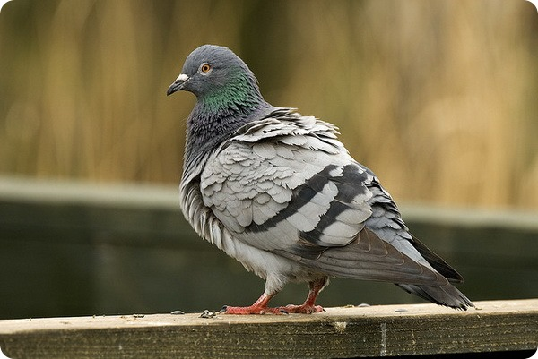
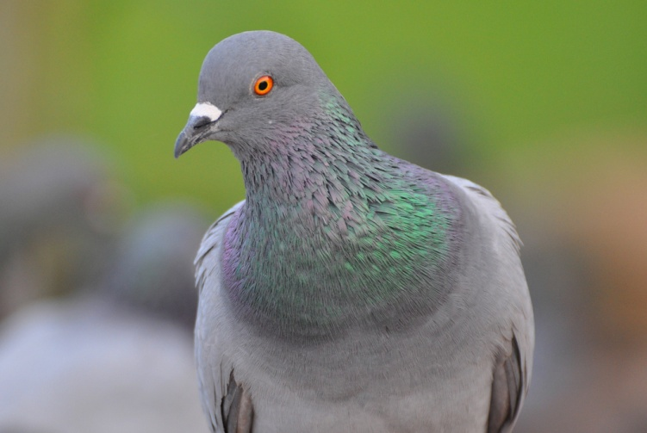
Голубь
Семейство голубиных, или голуби, включает 285 ныне живущих видов, 6 видов были истреблены. Многие из этих видов не только многочисленны, но и энергично расселяются, как, например, кольчатая горлица, северная граница ареала которой достигла широты города Москвы. Роль голубей в природе трудно переоценить. Так, очень многочисленный в лесах России вяхирь питается в основном желудями дуба, орешками бука и семенами хвойных деревьев. За одну кормежку он съедает в среднем до 60 г пищи. Выделяя большое количество помета, вяхири значительно влияют на круговорот веществ в природе и повышают продуктивность леса. В свою очередь, они служат добычей для хищных птиц и зверей, численность которых зависит от наличия пищи. Но проходит время, голуби и хищные животные погибают и их трупы поедаются падальщиками, которые имеются во всех классах животного мира.

Slide 3
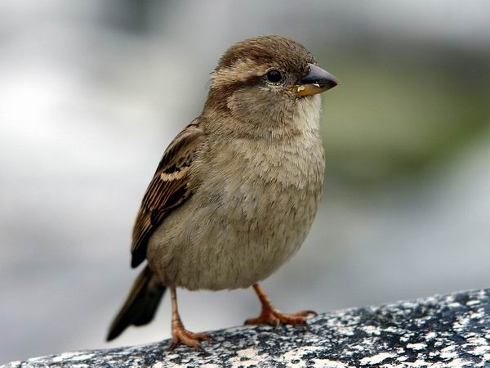
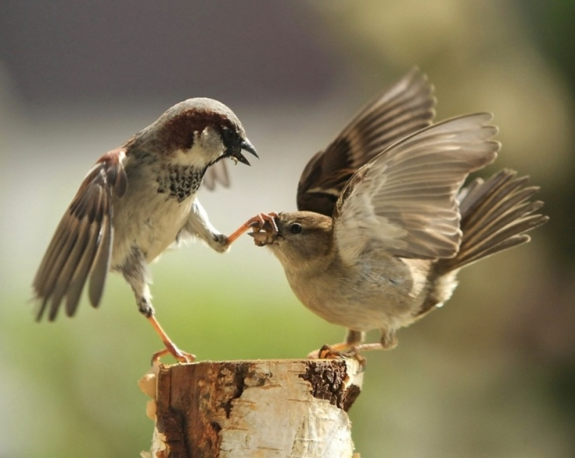
Воробей – широко распространенная в городах птица небольшого размера. Вес воробья всего от 20 до 35 граммов Свое название воробей получил в глубокой древности и связано оно с повадками этих птиц делать налеты на фермерские угодья. Гоняя птичек, люди кричали «Вора бей! ». Но справедливости ради стоит отметить, что налеты на поля совершали не всегда только воробьи, а и другие представители отряда. В России встречаются два вида воробьев: воробей домовой, или городской, и воробей полевой, или деревенский.
Воробей

Slide 4
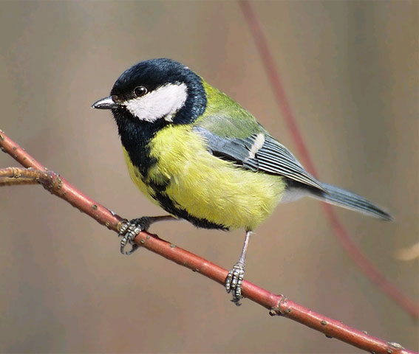
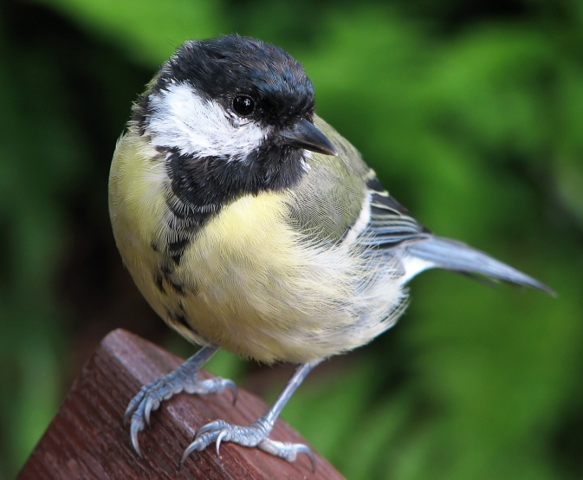
Синицы — большая группа мелких птиц из отряда Воробьинообразных , включающая представителей семейств Синицевых, Длиннохвостых и Толстоклювых синиц. Несмотря на сходство в названиях, настоящими синицами принято считать только представителей первого семейства, в то время как остальные виды с ними объединяет дальнее родство. В общей сложности в мире насчитывается около 100 видов этих пернатых.
синица

Slide 5
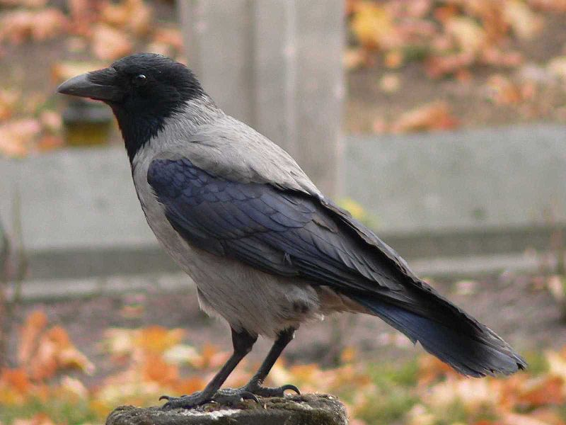
Серую и черную ворон одни ученые относят к разным видам, другие считают их подвидами одного вида. Второе предположение, скорее всего, ближе к истине, так как в местах встречи популяций серых и черных ворон они нередко скрещиваются между собой, давая плодовитое потомство. Гибриды имеют темно-серую окраску с черными головой, крыльями, ногами и хвостом. Серая ворона обитает в Европе - на восток от р. Эльбы и в Западной Сибири. Черная ворона обитает в Западной и Центральной Европе, Средней и Восточной Азии, Северной Америке. Серая ворона имеет двухцветную окраску - голова, горло, "галстук" на груди, крылья, ноги и хвост черного цвета, все остальное - серое. Черная ворона имеет целиком черную окраску. Масса тела ворон - 460 - 690 г.
ворона

Slide 6
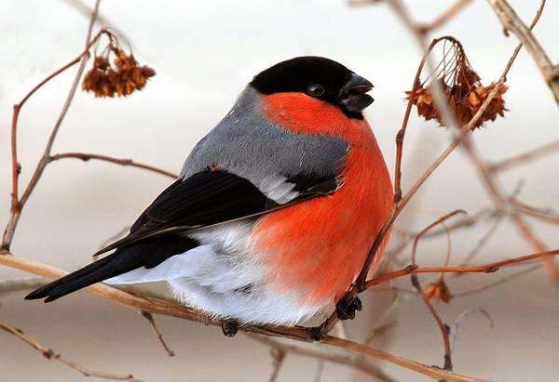
Обыкновенный снегирь относится к группе лесных вьюрков, имеет широкий ареал обитания. На территории России снегири гнездятся в хвойных лесах. С наступлением снегопадов начинают кочевать по всей территории страны. Снегирь – очень красивая и интересная птица. Самцы снегирей довольно нарядны: красная грудка, голубоватая спинка и чёрная шапочка. У самочек грудка буровато-серая. Поют у снегирей и самцы, и самки.
Снегирь

Slide 7
Загадки о птицах
1.Кар-кар-кар! - кричит плутовка.
Ну и ловкая воровка!
Все блестящие вещицы
Очень любит эта птица!
И она вам всем знакома,
Как зовут ее? (ворона)
2.Как трещотка Птица эта,
Одного с берёзой Цвета.
Кто же это? (сорока)
3.На шесте дворец,
Во дворце певец,
А зовут его… (скворец)
4. Чик-чирик!
К зёрнышкам прыг!
Клюй, не робей! Кто это? (воробей)
5.Синяя косынка, темненькая спинка.
Маленькая птичка Звать её... (синичка)
6.Очень любят провода,
И сидят на них всегда.
Вот опять уселись в ряд,
И о чём-то говорят,
И щебечут ласково
Божьи птички...(ласточки)

Slide 8
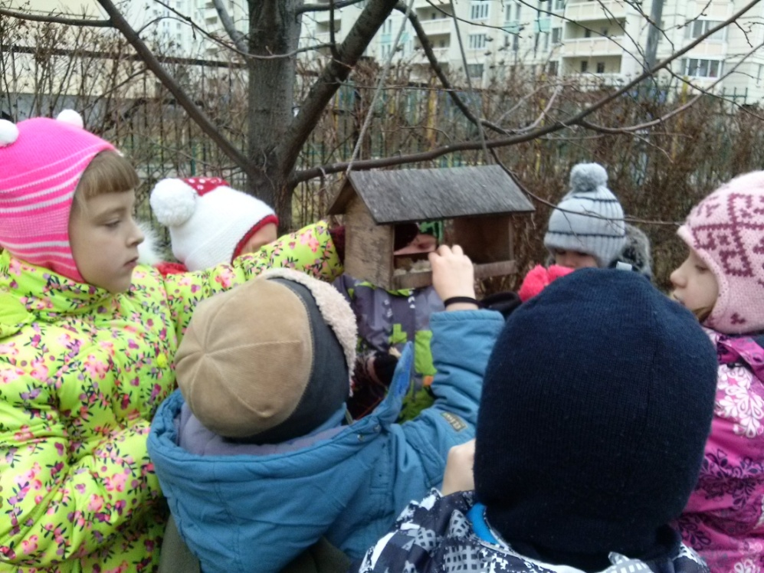
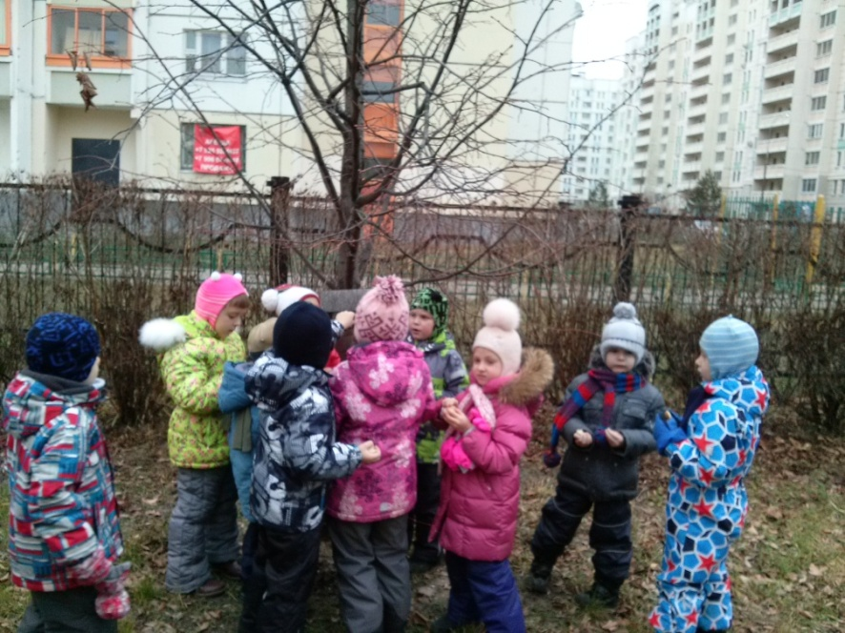
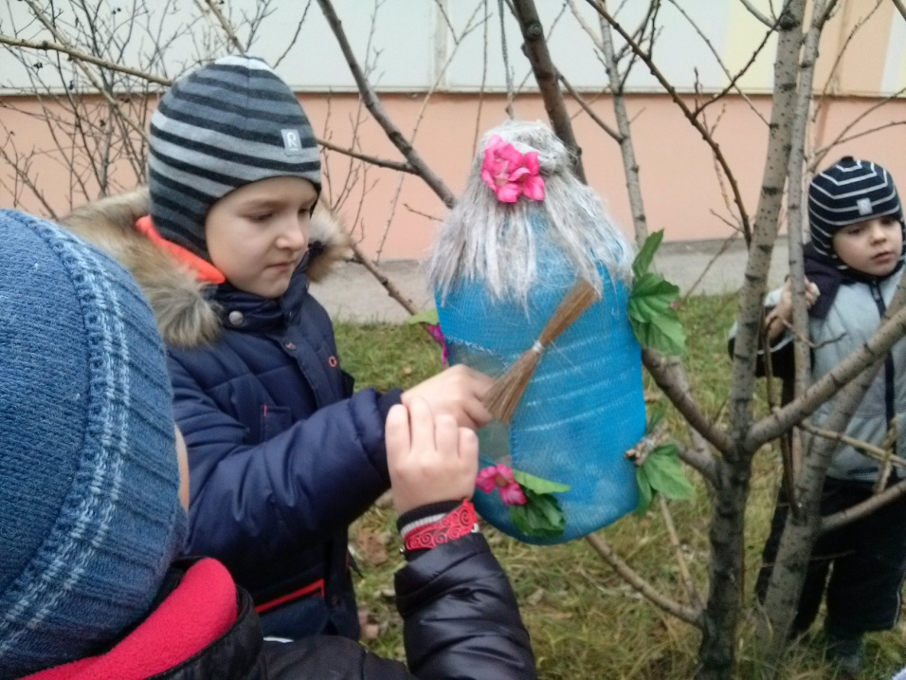
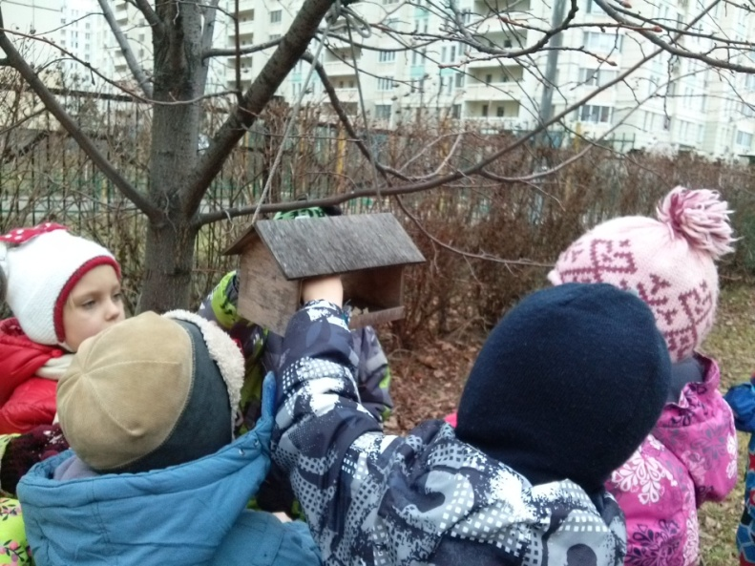

Slide 9
Спасибо за внимание!
Презентацию подготовила
воспитатель
дошкольного подразделения «Надежда»
ГБОУ СОШ № 2092 им.И.Н.Кожедуба
Микешина Светлана Сергеевна
Москва 2015г.

